Slide 1
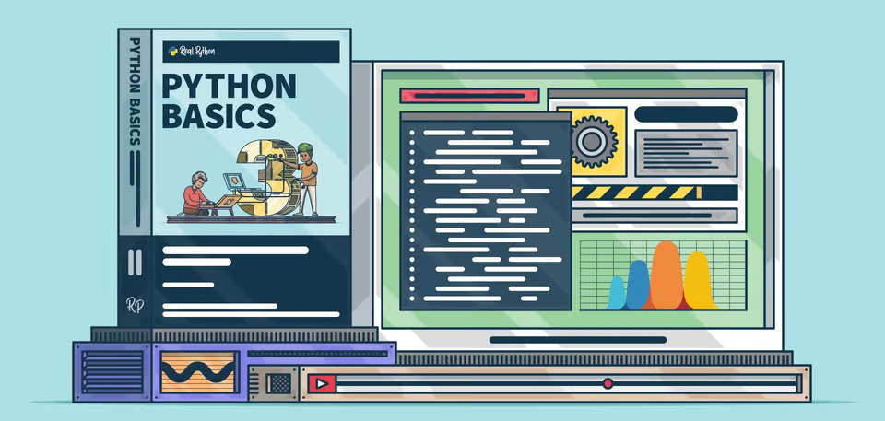
Introducción a python

Slide 2
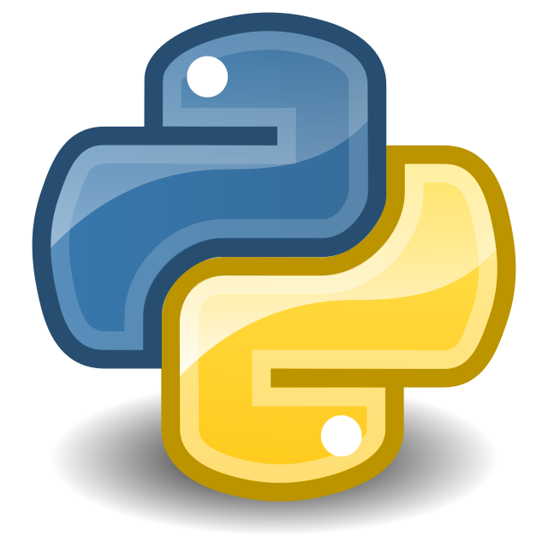
¿Qué es Python?
Python es un lenguaje de programación popular. Fué creado por Guido van Rossum en el año 1989 y lanzado en 1991.

Slide 3
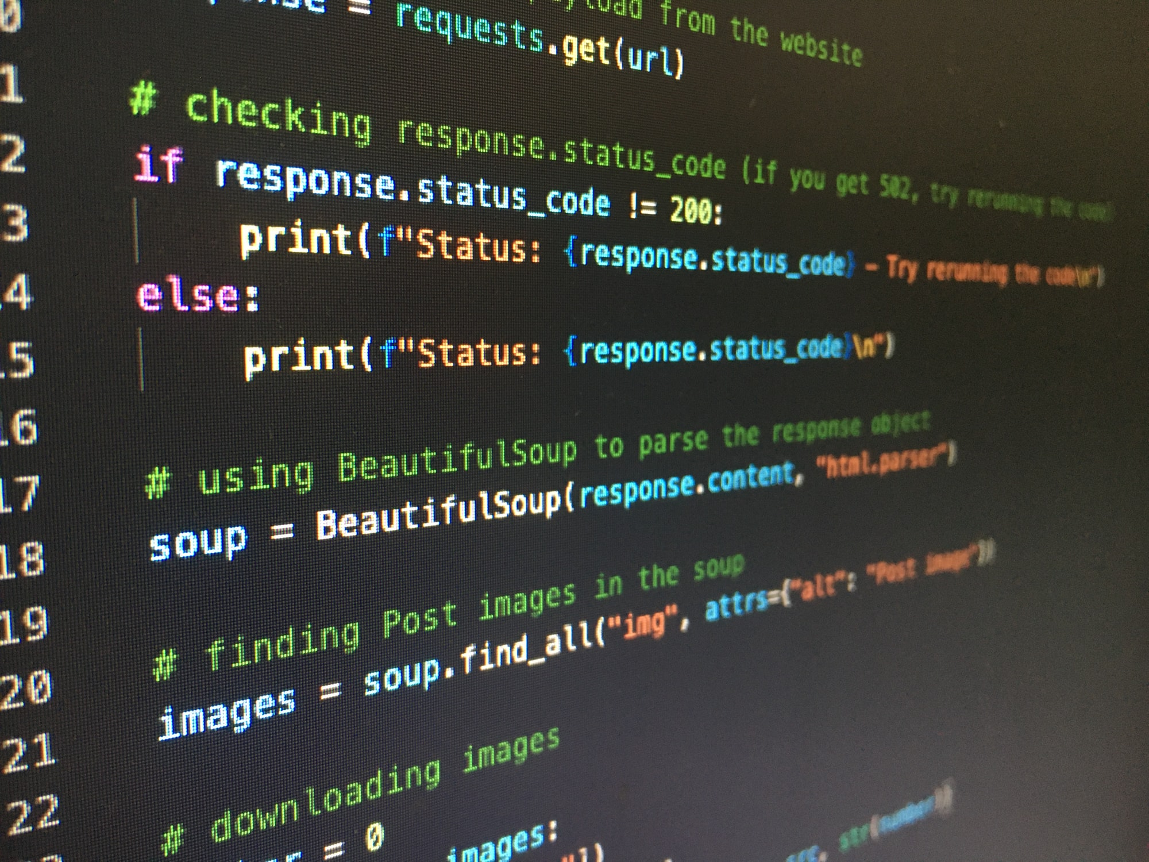
¿Qué se puede hacer?
Software multiplataforma.
Videojuegos.
Aplicaciones web.
Aplicaciones de Big Data.
Inteligencia artificial

Slide 4
¿Por qué Python?
Funciona en diferentes plataformas
Sintaxis simple
Se ejecuta en un sistema de interpretación
Es procedural y también orientado a objetos

Slide 5
¿Cómo podríamos describir Python brevemente?
Se trata de un lenguaje de programación versátil y fácil de usar, ideal para automatizar tareas, desarrollar aplicaciones con interfaz gráfica, crear bases de datos personalizadas o incluso programar videojuegos.
Su simplicidad lo hace accesible tanto para principiantes como para desarrolladores experimentados que buscan una alternativa más ágil a lenguajes como C, C++ o Java.

Slide 6
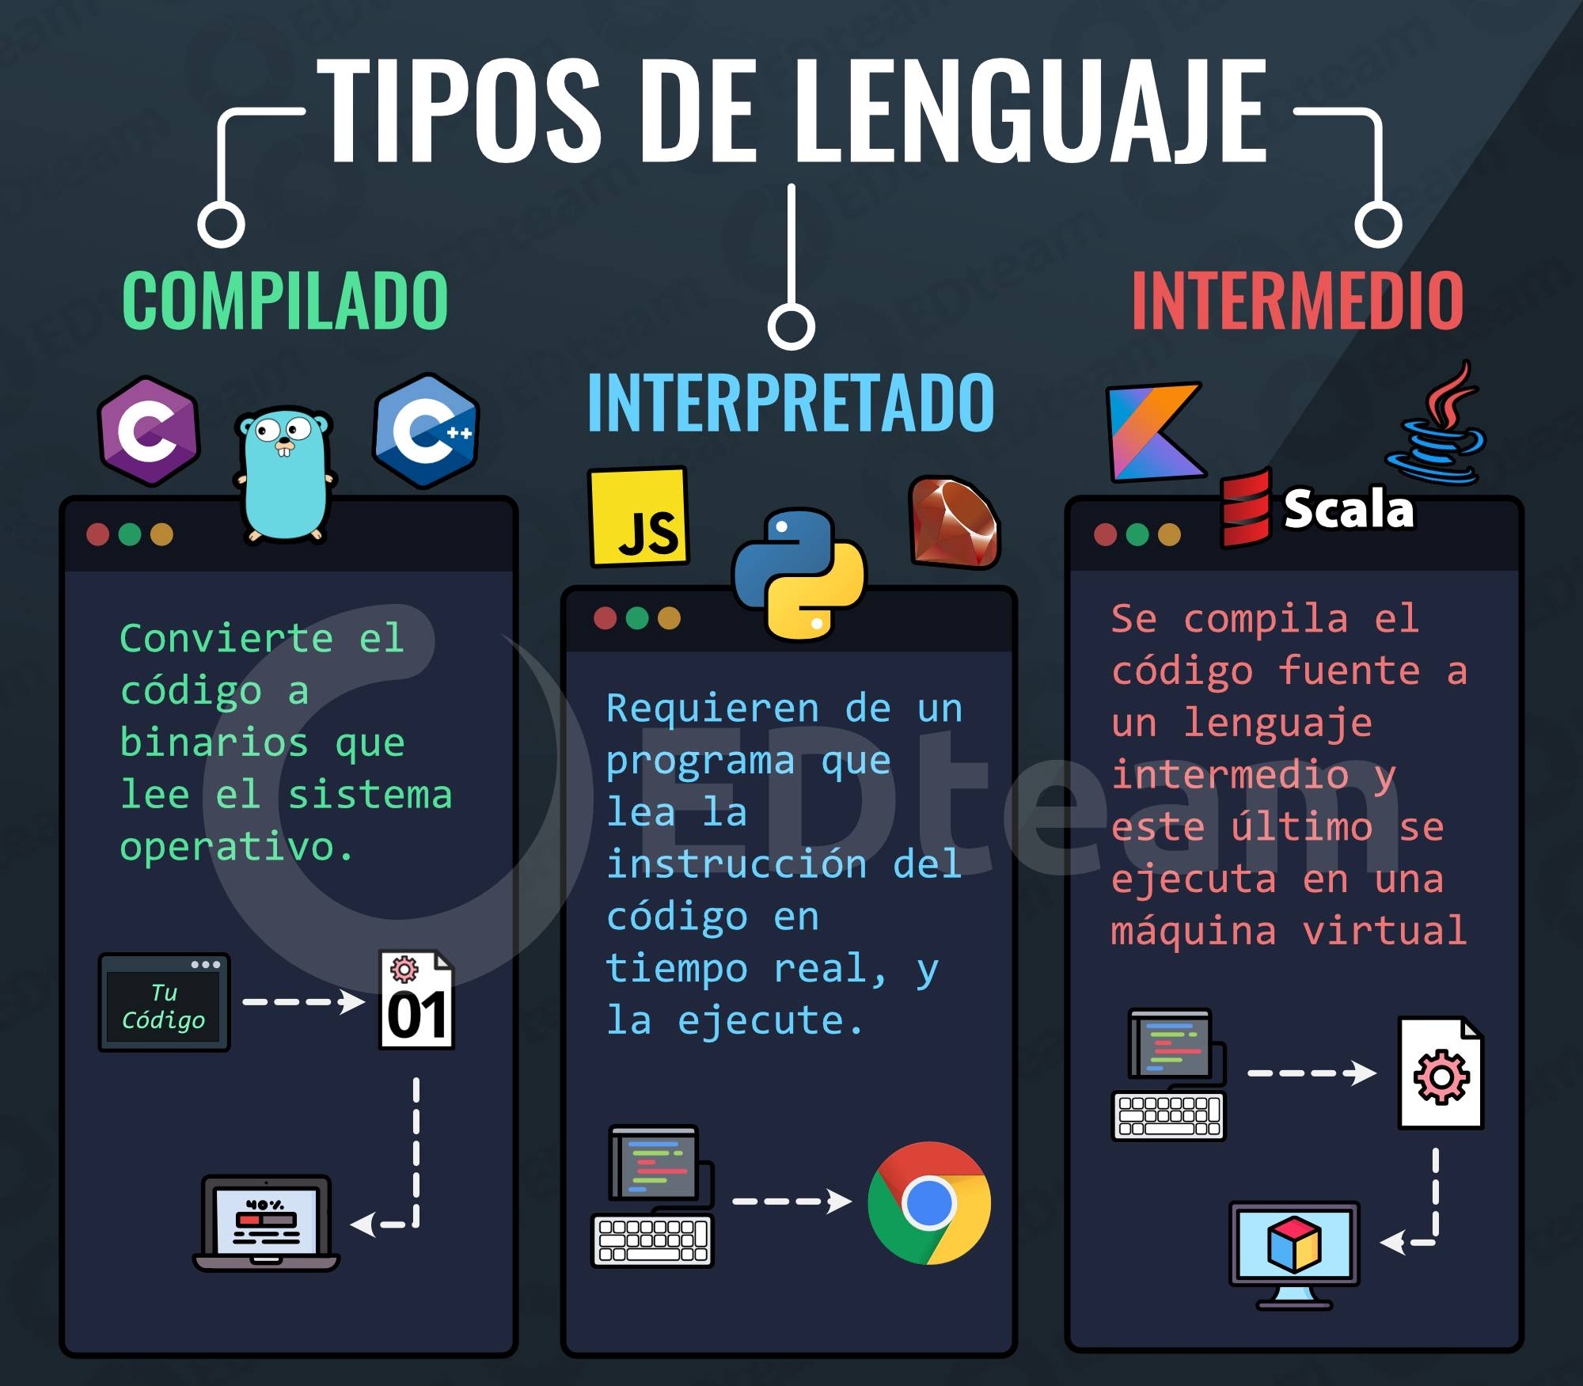
Lenguaje interpretado

Slide 7
Lenguaje interpretado
Al ser un lenguaje interpretado, Python permite probar código de manera interactiva sin necesidad de compilación, lo que acelera el desarrollo. Además, ofrece estructuras de datos avanzadas como listas y diccionarios, facilitando la escritura de programas más compactos y legibles en comparación con otros lenguajes.

Slide 8
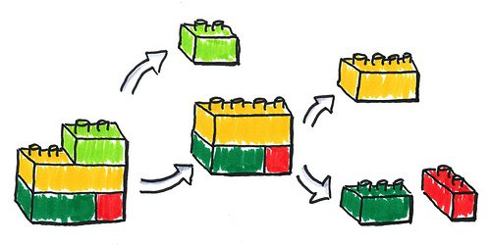
Modularización

Slide 9
Modularización
Python es altamente modular, permitiendo dividir programas en partes reutilizables y acceder a una amplia biblioteca estándar con herramientas para la manipulación de archivos, redes y gráficos. También es extensible, lo que significa que se pueden integrar funciones escritas en C para mejorar el rendimiento o añadir compatibilidad con bibliotecas externas

Slide 10
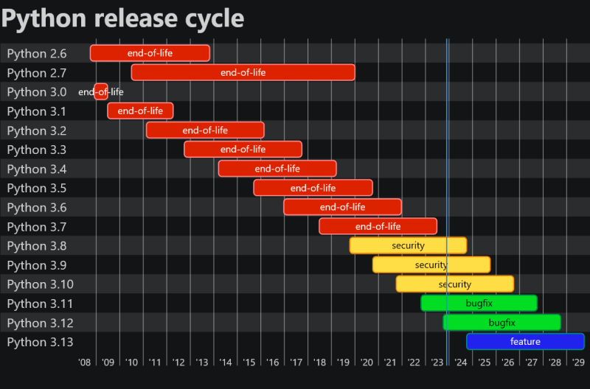
Versiones La versión más reciente de Python es Python 3.12.X, es la que usaremos en este curso.

Slide 11
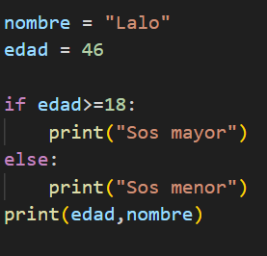
Sintaxis
Tiene similitudes con el idioma inglés. Usa salto de línea para completar un comando. Se basa en sangría para definir alcance.

Slide 12
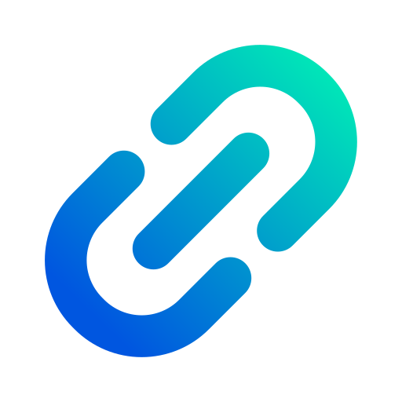
Link a la documentación oficial de Python
Documentación oficial de Python

